Slide 1


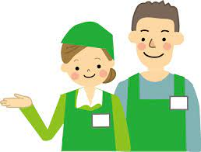
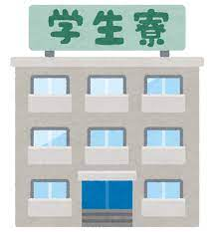
第1課
新たな出会い
OanhLTK18

Slide 2
SLOT 3
I
1
使ってみよう１(18)
2
文法説明：2&3
3
こんなときどうする（17）
4
CD A01
5

Slide 3
使ってみよう１ 文法2&3（18ページ）
Notes:
１

Slide 4
～ 上（で）
意 味
〜」をした後で、それに基づき「・・・」という次の行動をとる。少し硬 かた い言い方
Trước tiên phải làm A trước, dựa trên kết quả đó để làm B.
接続
Ｖ‐ タ形／Ｎの＋上で
＊Ｎは「Ｎ-する」の形で使われるもの
Notes:
１

Slide 5
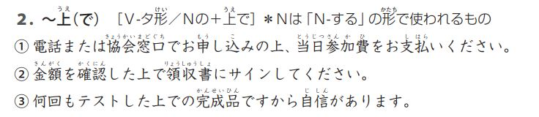
例文（P18）

Slide 6

～ 上（で）
〈イベント案 内 〉
注意事項 をよく＿＿＿＿＿＿ 、お申し込みください。
こちらのイベントに参 加 希望の方は、申し込み用紙に住所、氏
名を＿＿＿＿＿＿＿ 、こちらのアドレスまでお送りください。
読んだ上で
記入した上

Slide 7
～ 上（で）
〈アルバイト募 集〉
電話でお問い合わせの上、＿＿＿ を持って面 接に来てください。
〈不動 産 屋 で〉
書 類の内 容 を＿＿＿＿＿＿ 、サインをお願いします。
履歴書
確認した上で

Slide 8
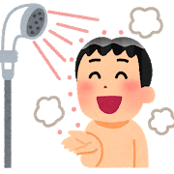
○ですかXですか。
「シャワーを浴びた上で、寝る」
シャワーを浴びなければ、寝ることができないというニュアンスになり、少し変な意味の日本語になる。
シャワーを浴びてから、寝る
X

Slide 9
どっちがいい？！
① 私はいつも次の日の服を［ 用意した上で ・ 用意してから ］、寝ます。
② テストはチャイムが［ 鳴 った上で ・ 鳴 ってから ］、始めてください。
X
X
Notes:
Phần này SV tự điền

Slide 10
～てほしい／～てもらいたい
意 味
ほかの人や物 事 に何かをする/しないことを希 望 する
~Mong muốn ai đó làm gì/ hoặc không làm gì
接続
Ｖ‐ テ形＋ほしい
ナイ形ないで＋ほしい
Notes:
１

Slide 11
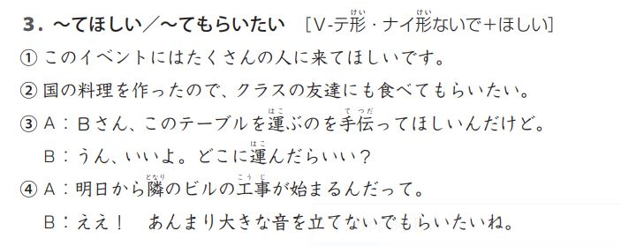
例文（P18）

Slide 12

～てほしい／～てもらいたい
Ａ：明日のイベントにたくさん人が来るといいね。
Ｂ：うん。あちこちでこのイベンのことを 紹介したから、たくさんの人に ＿＿＿
＿＿＿＿＿＿＿＿
来てほしいよ。

Slide 13
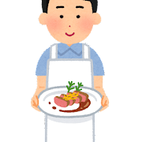
～てほしい／～てもらいたい
Ａ：Ｂさん、どうぞ。
Ｂ：わあ、おいしそう。ありがとう。Ａさんが作ったの？
Ａ：うん。みんなに＿＿＿＿＿＿＿＿と思って。
食べてもらいたい

Slide 14
どんな動詞・形容詞がいい？
1.自分の部屋をきれいに＿＿＿＿＿ほしい。
2.夕べここで起きたことはすべて＿＿＿＿＿ほしい。
3.毎日寒い日が続いています。早く＿＿＿＿＿ほしいですね。
4.お母さんに＿＿＿＿ほしい料理はなんですか。
5.昨日話したことはほかの人に＿＿＿＿＿ほしいです。
片付けて
話して
暖かくなって
作って
言わないで
Notes:
Phần này SV tự điền

Slide 15
書きましょう
① 9月の 入 学 式 は______________行われます。
② Ａ：次 の会議 はいつにしますか。
Ｂ ：そうですね。みなさんの意 見 を_____________ 。
③ 私は父に_______________ てほしいです。
Notes:
Sv viết-GV sửa

Slide 16
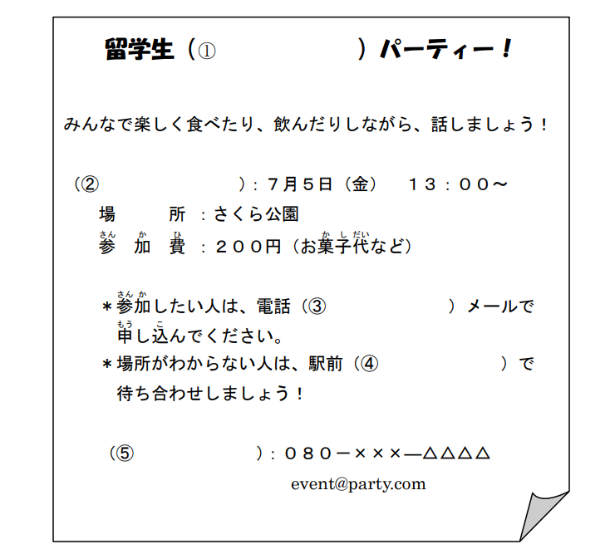
（ ）に入る言葉を選ら んでください。
a.問 い合 わせ
b.掲 示 板
c.交 流
d.広場
e.締 切
f.日 時
g.または
Notes:
1.C
2.F
3.G
4.D
5.A

Slide 17
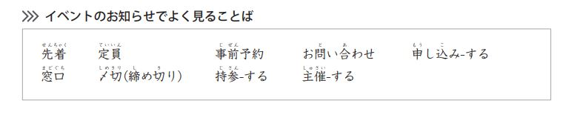

Slide 18
イベントのお知らせでよく見る言葉 （ワークブック―02ページ）
Notes:
１

Slide 19
こんなときどうする？ CDーA01
Notes:
１

Slide 20



こんなときどうする？
できること
参加するイベントの内容を話して友達を誘うことができる。

Slide 21
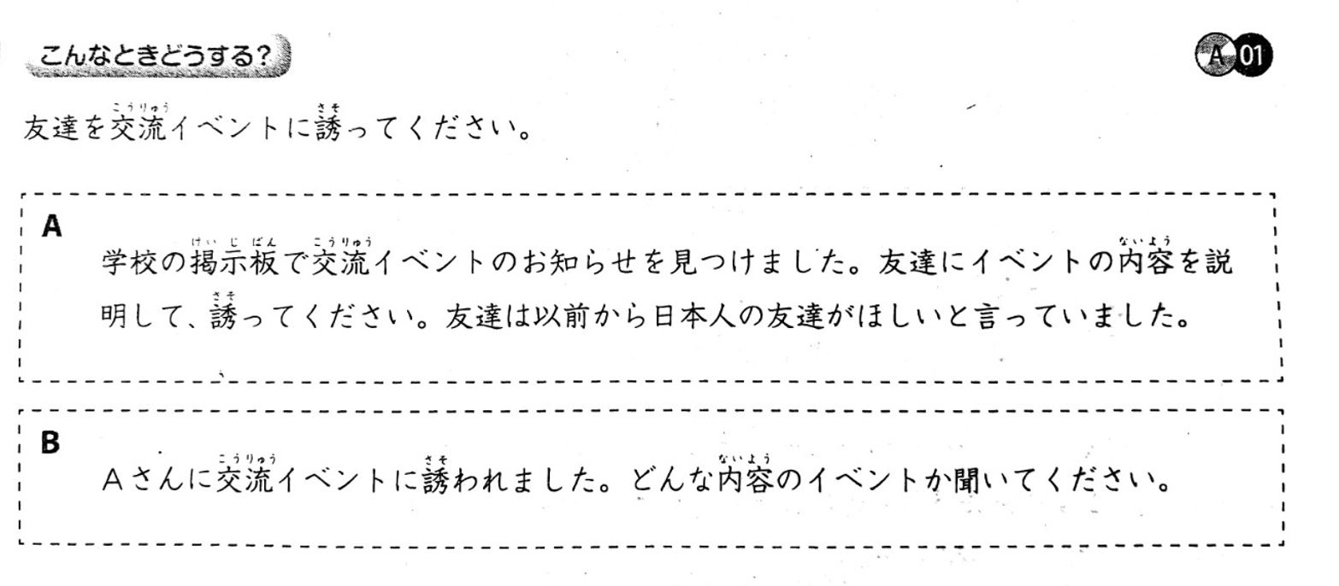
こんなときどうする？

Slide 22
こんなときどうする？
タスク前作業
① 日本人が参加する交流イベントに参加したことがありますか。
② １人で行きましたか？誰と行きましたか。

Slide 23

こんなときどうする？
タスク後作業
「おもしろそうなイベント」と「おもしろいイベント」はどう違いますか。
「交流会があるんだって」と「交流会があるよ」はどう違います。
「日本人と友達になりたい」と言っていたのは誰ですか。
「〜て言ってたよね」の「よね」はどんな意味だと思いますか。
交流会でどんなことをしますか。
「とか」はどんな意味だと思いますか。
「できるだけ早く」はどのぐらい早くですか。
.

